Slide 1


Gestión de proyectos
Informáticos
Marcelo Crisóstomo Carrasco

Slide 2

PROPÓSITO DE LA ASIGNATURA
Proporcionar a los estudiantes las competencias necesarias para planificar, ejecutar, controlar y cerrar proyectos de desarrollo de software y otras iniciativas tecnológicas.

Slide 3

¿Cómo?
01
02
03
04
Clases demostrativas
Trabajo práctico
Trabajo colaborativo
Trabajo autónomo

Slide 4
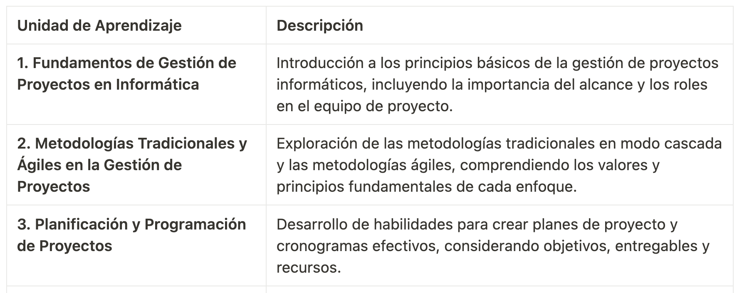
Unidades de Aprendizaje

Slide 5
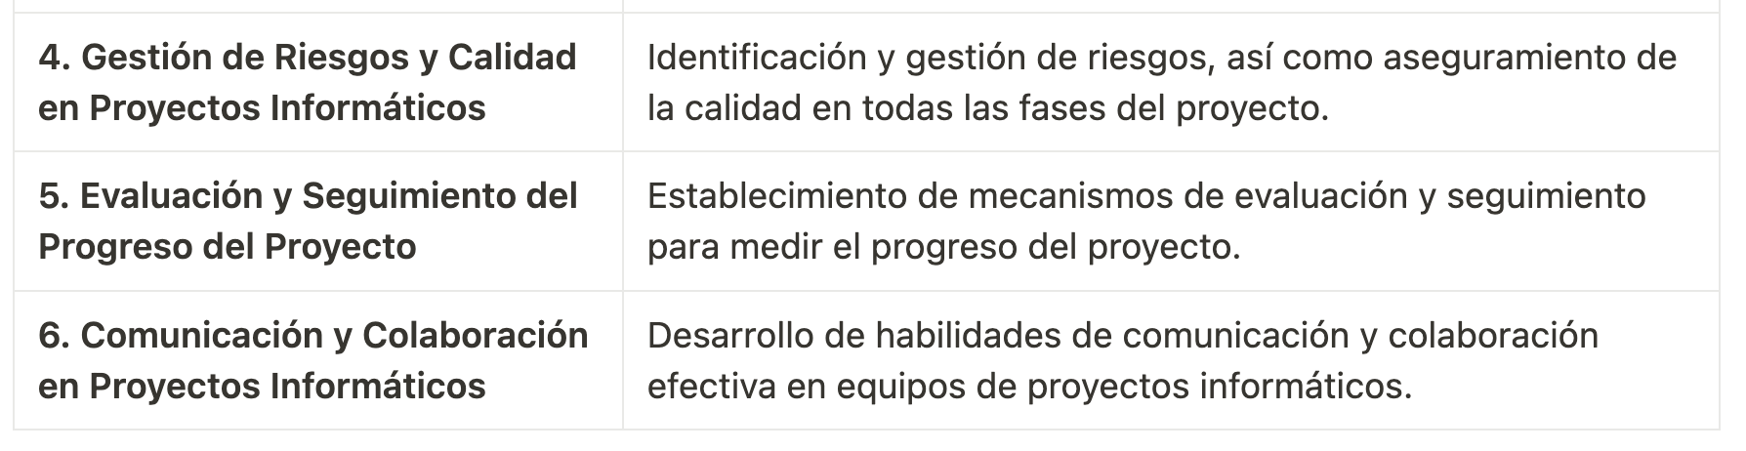
Unidades de Aprendizaje

Slide 6
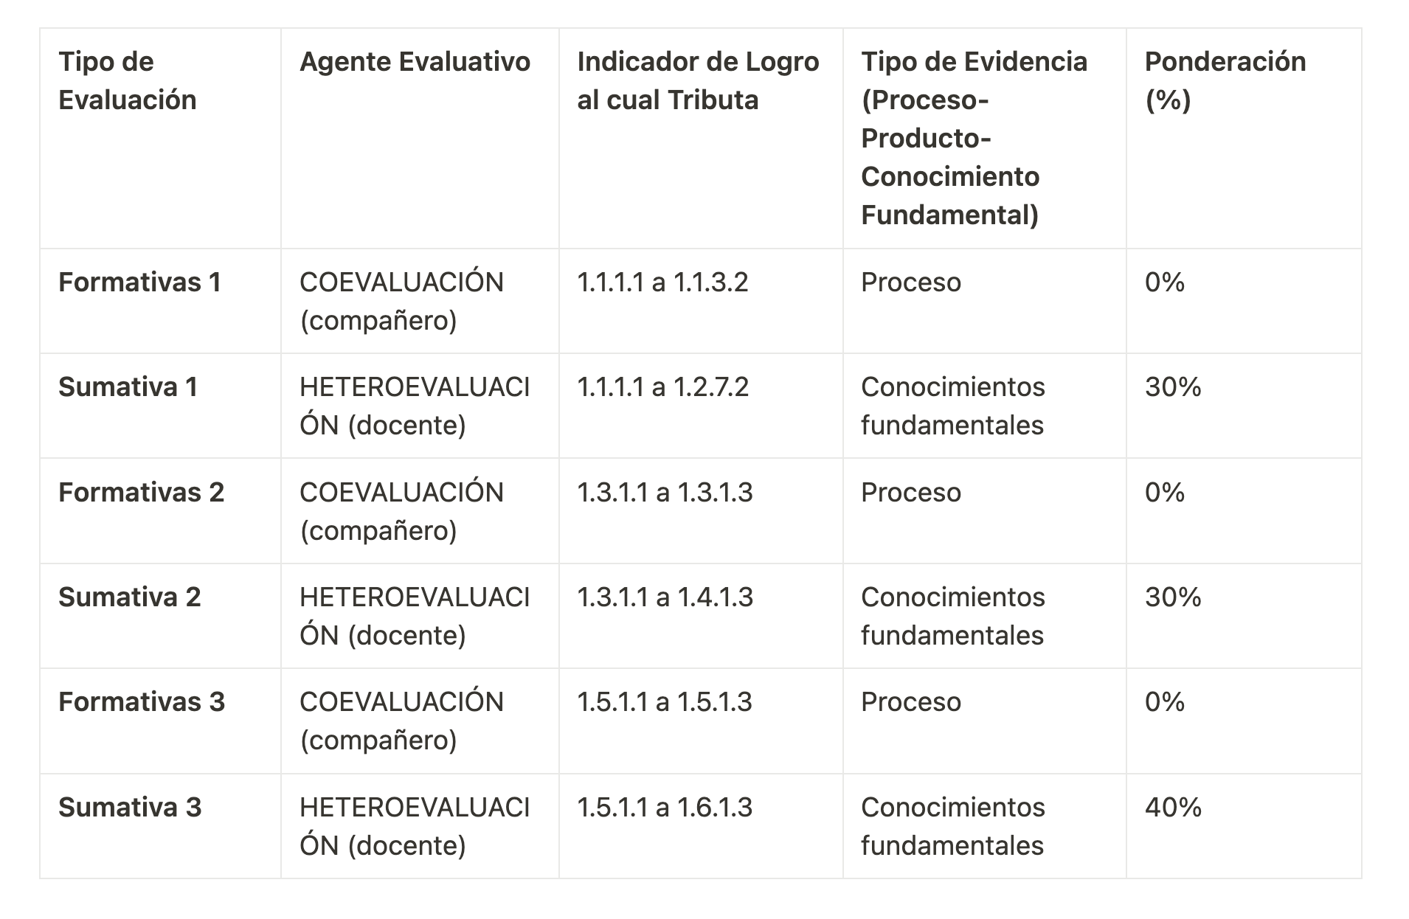
Evaluaciones

Slide 7





TECNOLOGÍAS

Slide 8
COMENCEMOS

